Slide 1
Conversion réciproque d’énergie électrique en énergie chimique.
Agrégation 2020

Slide 2
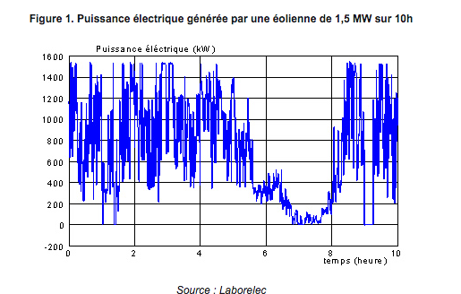
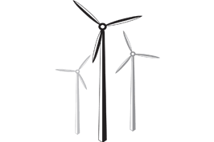
Stockage de l’énergie ?
Energies renouvelables
Production non régulière
Energie chimique comme moyen de stocker de l’énergie
Energie chimique
Energie électrique

Slide 3
Pile Daniell
V
COM
Lame de cuivre
Lame de zinc
Cu²⁺ à 0,1 mol/L
100mL
Zn²⁺ à 0,1 mol/L
100mL
Pont salin KNO₃

Slide 4





Pile Daniell
E°(V)
Cu²⁺_{(aq)}
$$Cu$$
$$0,34$$
Zn²⁺_{(aq)}
$$Zn$$
$$−0,76$$
1,1 V
V
COM
$$I$$
e⁻
Lame de cuivre
Lame de zinc
Cu²⁺ à 0,1 mol/L
100mL
Zn²⁺ à 0,1 mol/L
100mL
Pont salin KNO₃

Slide 5
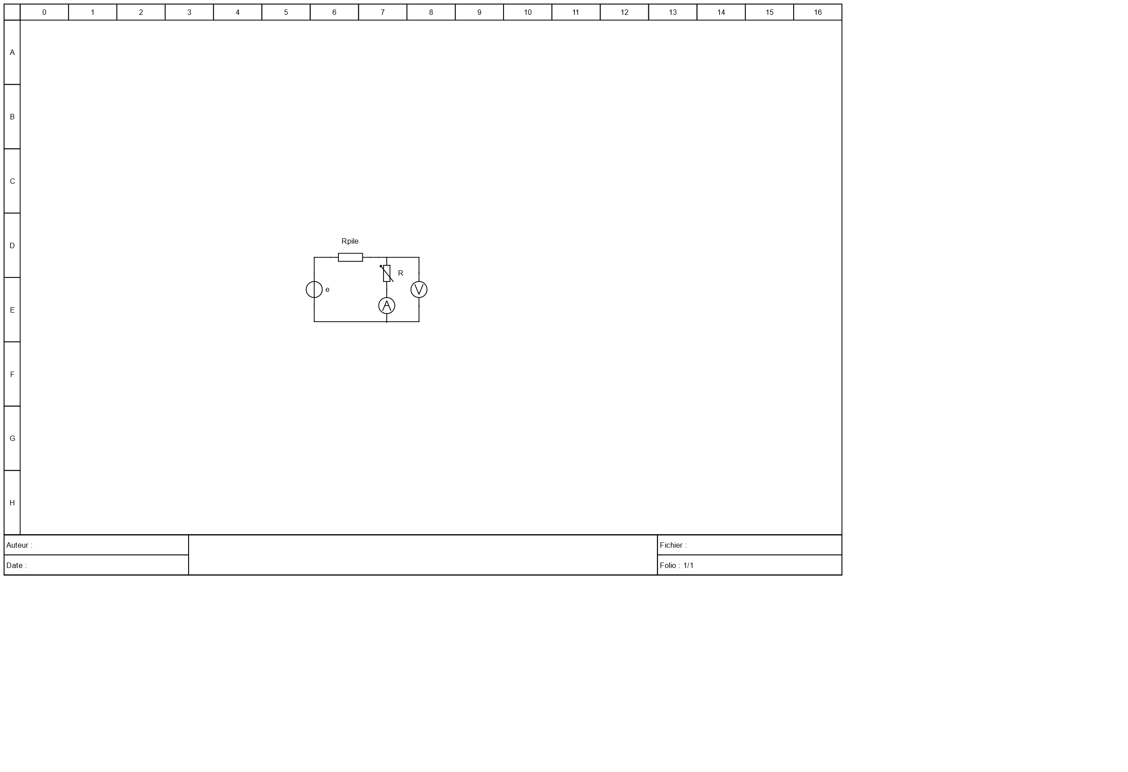
Mesure de la résistance interne
R
A
COM
V
COM
i
i
Lame de cuivre
Lame de
zinc
U
U = e - r_{pile}i
Cu²⁺ à 0,1 mol/L
Zn²⁺ à 0,1 mol/L

Slide 6
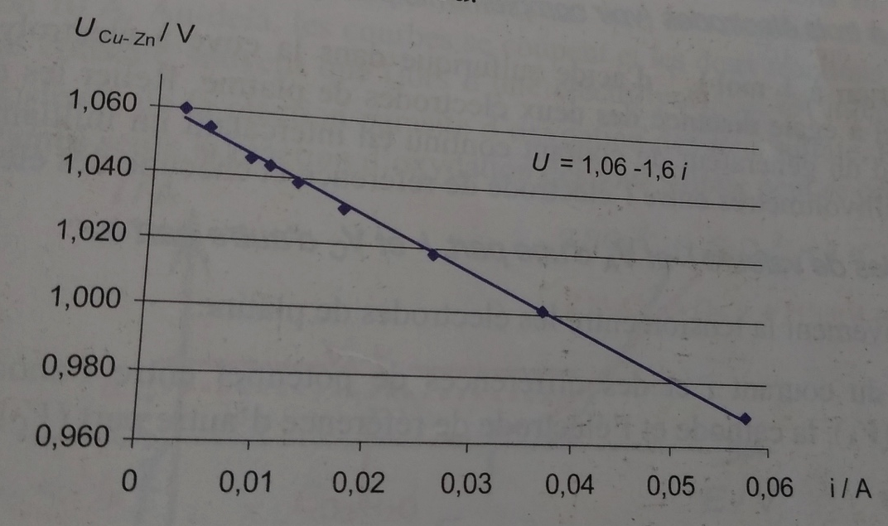
Résultats expérimentaux
U
U = e - r_{pile}i
Résultats issus de : Danielle CACHAU-HEREILLAT. Des expériences de la famille Réd-Ox. de boeck, 2007.

Slide 7
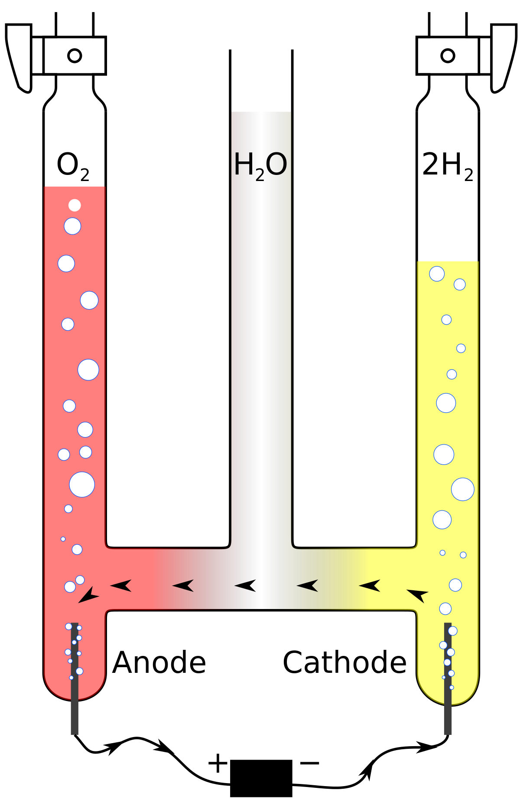
Electrolyse de l’eau
Electrolyseur Hoffman
Eau
+ BBT
e-
e-
Electrodes de platine
Générateur

Slide 8

Electrolyse de l’eau
Electrolyseur Hoffman
H₂O
Couleur du BBT en fonction du pH
NaSO_{4 (aq)}
+ BBT
e-
e-
Electrodes de platine
Générateur

Slide 9
Electrolyse de l’eau
Electrolyseur Hoffman
Couleur du BBT en fonction du pH
H₂O
2H₂O_{(l)} +2e⁻ =H_{2 (g)} + 4HO⁻_{(aq)}
2H₂O_{(l)} = O_{2(g)} +4e⁻ +4H⁺_{(aq)}
NaSO_{4 (aq)}
+ BBT
e-
e-
Electrodes de platine
Générateur

Slide 10




Électrolyse de l’eau
$$I (A)$$
H₂O
O₂
Sur Pt
i_{a}
$$U−ri$$
η_{c}
η_{a}
E-
$$E (V)$$
E+
i_{c}
H₂
H⁺
Sur $Pt$

Slide 11
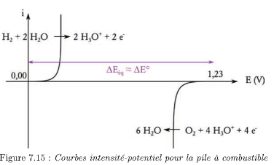
Pile à combustible
Livre Tout-en un PC/PC* ; T.Ribeyre

Slide 12

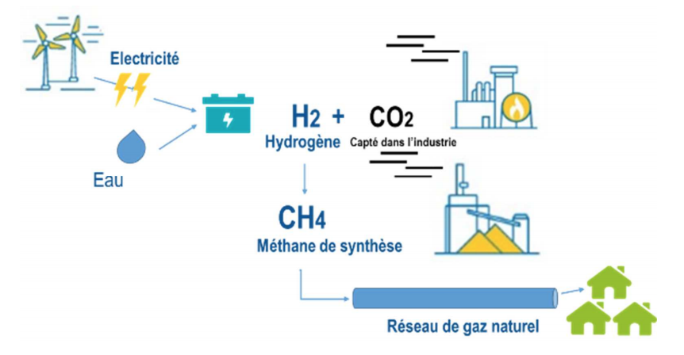
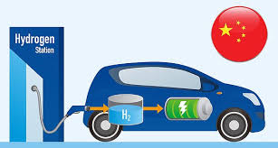
Conversion réciproque d’énergie électrique en énergie chimique
Eléctrolyse de l’eau
+ O₂
Pile à combustible

Slide 13
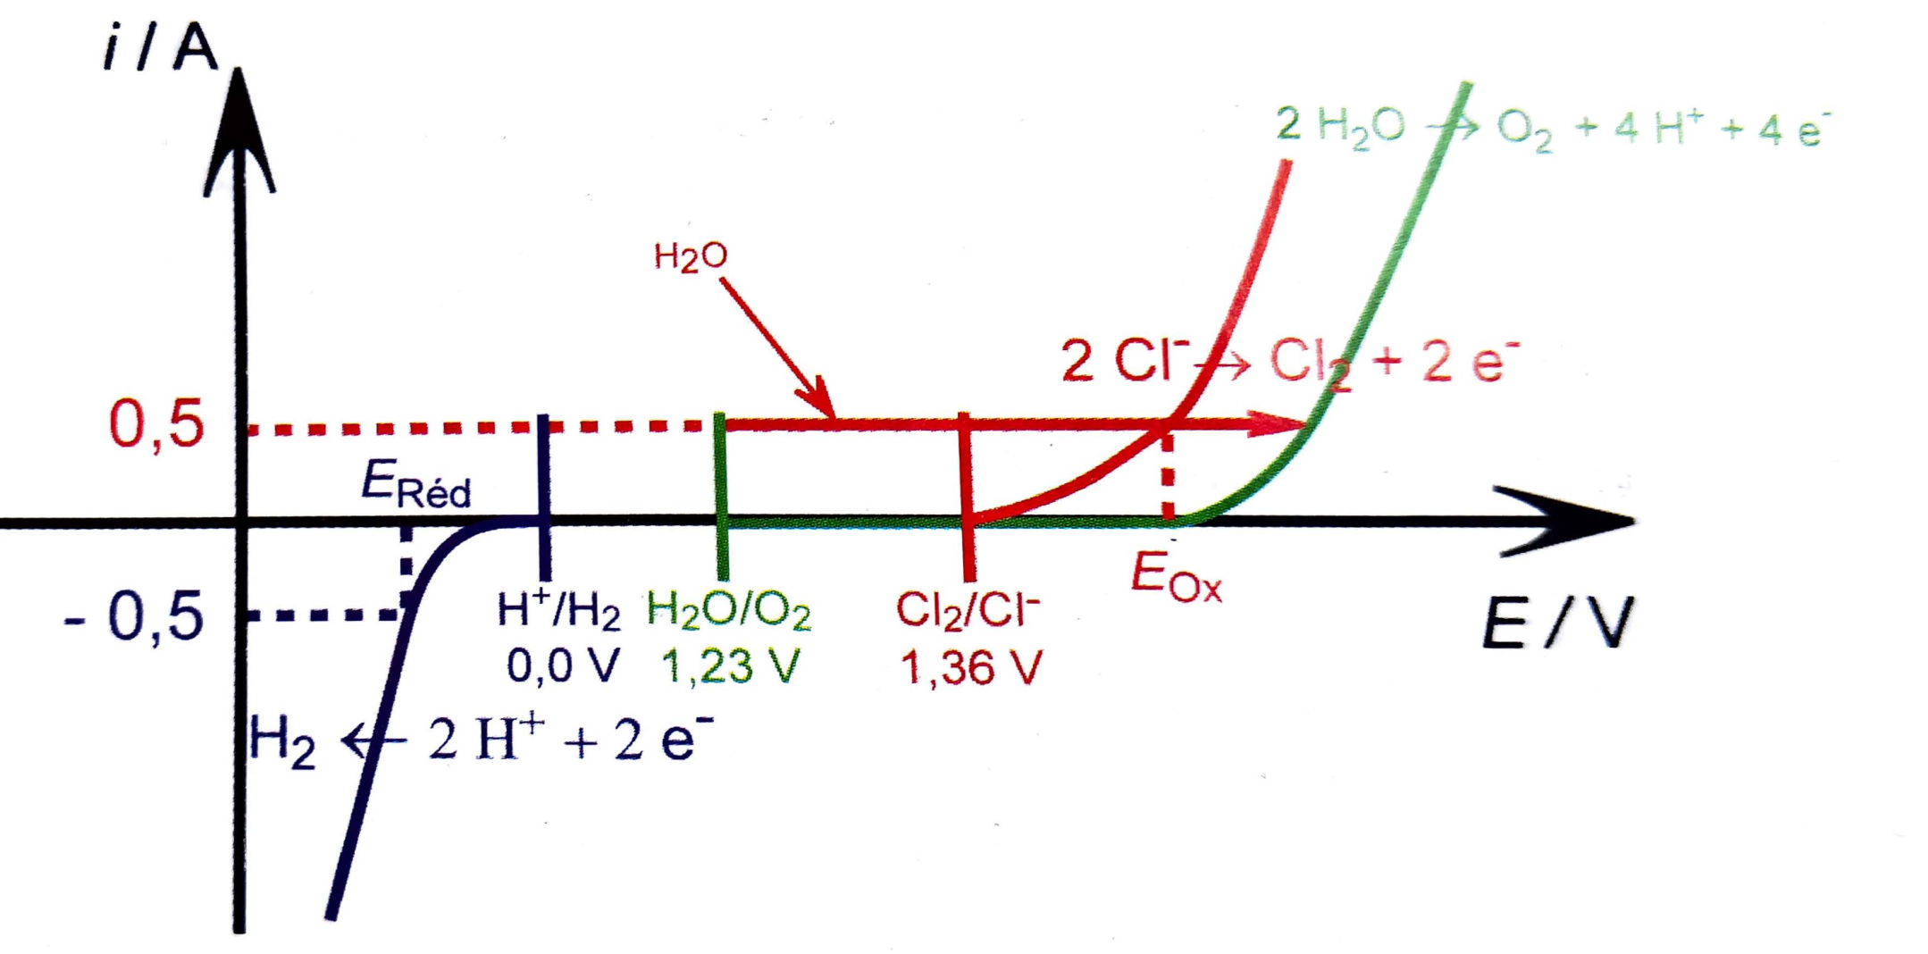
Synthèse chlore-soude

Slide 14
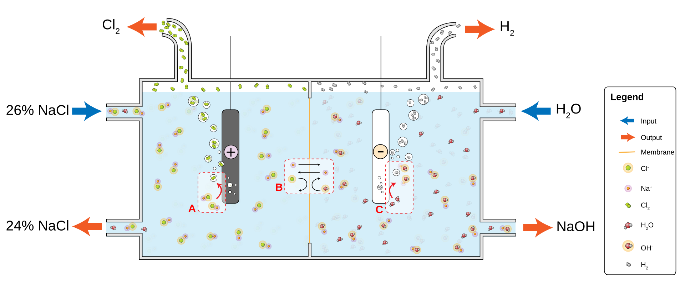
Synthèse chlore-soude

Slide 15
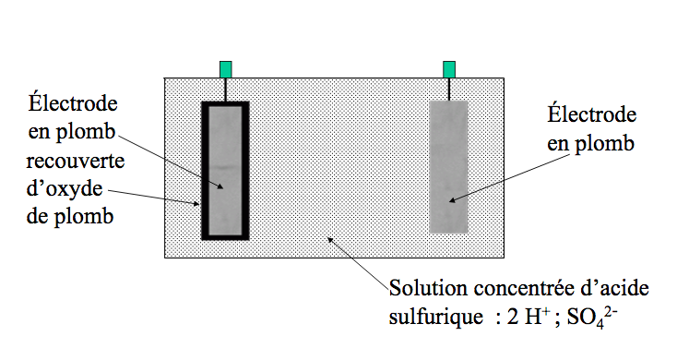
Présentation de l’accumulateur au Plomb
chargé
E°(PbO_{2(s)}/PbSO_{4(s)}) = 1,69
E°(PbSO_{4(s)}/Pb_{(s)}) = -0,36
PbO₂(s)
1 mol/L

Slide 16
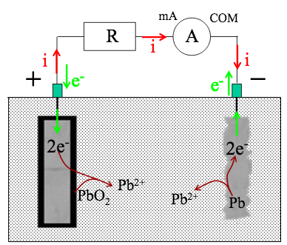

Décharge de l’accumulateur au plomb
Réduction
PbO2(s) +SO₄²⁻(aq) + 4H⁺ + 2e⁻ = PbSO₄(s) + 2H₂O (l)
Oxydation
Pb(s) +SO₄²⁻(aq)= PbSO₄(s) + 2e⁻
E(PbO₂/PbSO₄)=1,72 V
E(PbSO₄/Pb)=-0,36 V
CATHODE
ANODE
2e⁻
PbSO₄(s)
PbSO₄(s)
PbO₂(s)
Pb
Solution de
H₂SO₄ à 1 mol/L

Slide 17
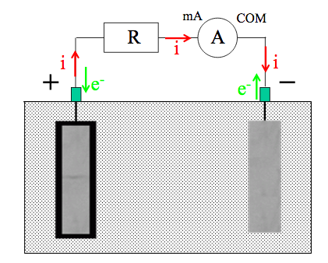

Accumulateur au plomb déchargé
Réduction
PbO2(s) +SO₄²⁻(aq) + 4H⁺ + 2e⁻ = PbSO₄(s) + 2H₂O (l)
Oxydation
Pb(s) +SO₄²⁻(aq)= PbSO₄(s) + 2e⁻
CATHODE
ANODE
Electrodes de Pb(s)
Recouvertes de PbSO₄(s)
H₂SO₄ à 1 mol/L

Slide 18
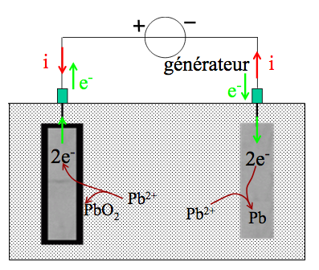
Charge de l’accumulateur au plomb
Oxydation
PbSO₄(s) + 2H₂O (l) = PbO2(s) + SO₄²⁻(aq) + 4H⁺ + 2e⁻
Réduction
PbSO₄(s) + 2e⁻ = Pb(s) + SO₄²⁻(aq)
ANODE
CATHODE
2e⁻
PbSO₄(s)+ 2e⁻
PbO₂(s)
PbSO₄(s)
Pb(s)
Solution de
H₂SO₄ à 1 mol/L

Slide 19
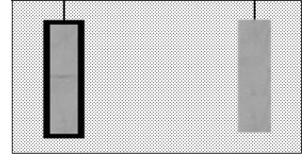
Accumulateur au plomb chargé
Oxydation
PbSO₄(s) + 2H₂O (l) = PbO2(s) + SO₄²⁻(aq) + 4H⁺ + 2e⁻
Réduction
PbSO₄(s) + 2e⁻ = Pb(s) + SO₄²⁻(aq)
ANODE
CATHODE
Electrode Pb(s)
recouverte
de PbO₂(s)
Electrode de
Plomb
Solution de
H₂SO₄ à 1 mol/L

Slide 20
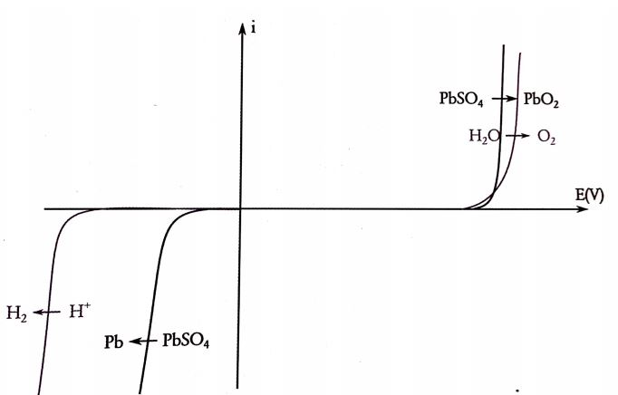
Recharge d’un accumulateur au plomb
Courbe i-E pour la charge de l’accumulateur au plomb, in Electrochimie, F. Miomandre et al.

Slide 21
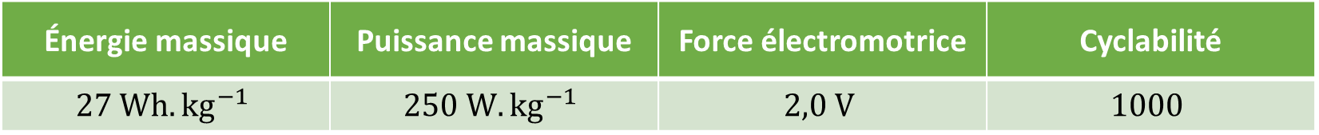
Accumulateur au Plomb
Énergie massique | Puissance massique | Force électromotrice | Cyclabilité | Rendement faradique
 |  |  |  | < 1

